Slide 1
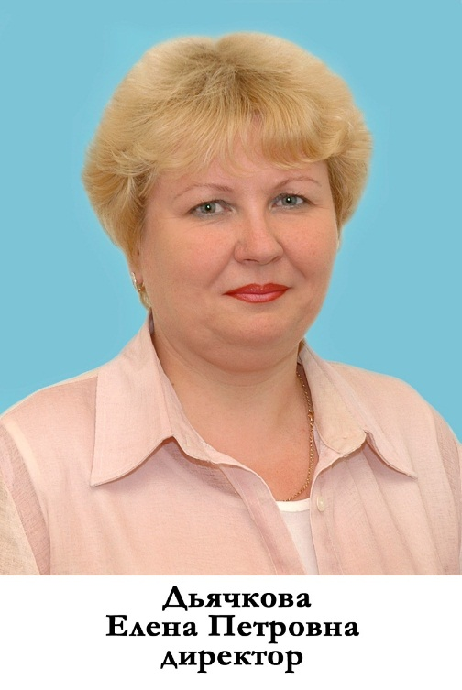

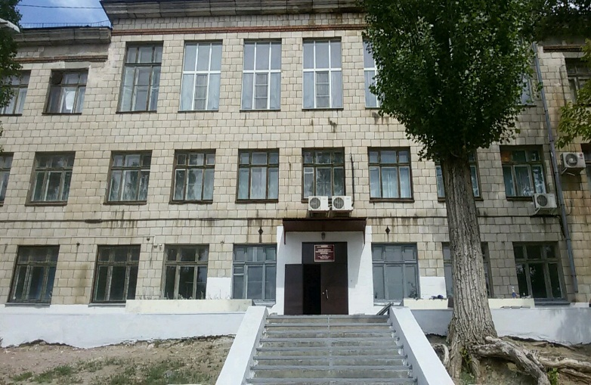
муниципальное
общеобразовательное учреждение
«СРЕДНЯЯ ШКОЛА № 86
Тракторозаводского района Волгограда»
Директор МОУ СШ № 86
Дьячкова Елена Петровна
Юридический адрес:400065, Волгоград, ул. им.Салтыкова-Щедрина, 23а;
ул. им. Демьяна-Бедного, 12
Адреса осуществления образовательной деятельности:
400065, Волгоград, ул. им.Салтыкова-Щедрина,23а
400065, Волгоград, ул. им. Демьяна-Бедного, 12
Официальный сайт школы
https://school86.oshkole.ru/

Slide 2
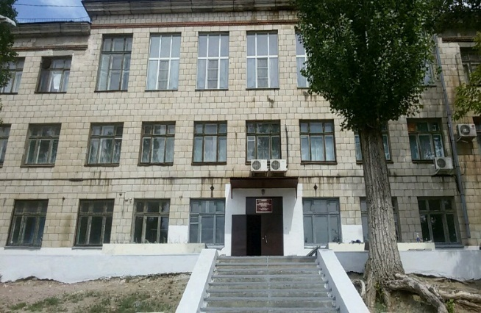
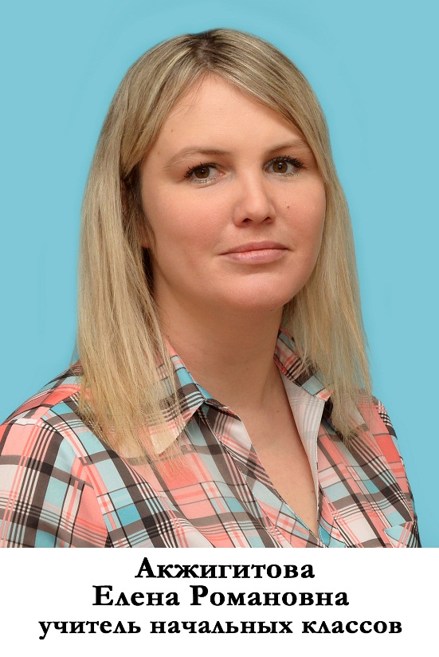
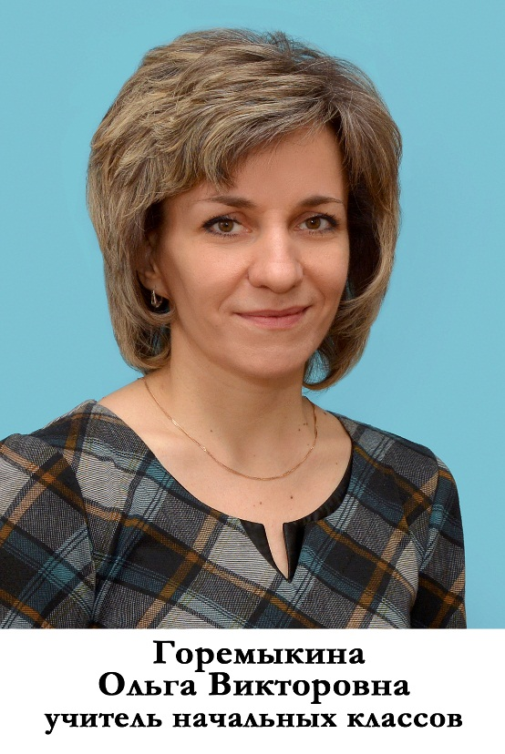
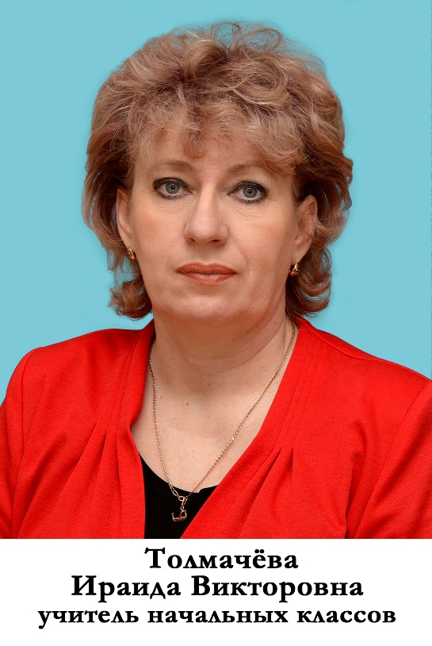
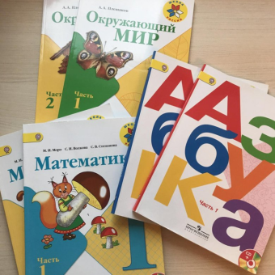

В 2025/2026 учебном году планируется открыть 3 первых класса (наполняемость 75 учащихся)
Педагоги
первых классов

Slide 3

Что положить в портфель первоклассника
Ранец, сменная обувь
Школьная форма
Пенал
Тетради в узкую линию, по математике
Для технологии – картон, ножницы, клей, цветная бумага, пластилин
Для ИЗО – альбом, краски, кисти
Для физкультуры – спортивная форма, спортивная обувь

Slide 4
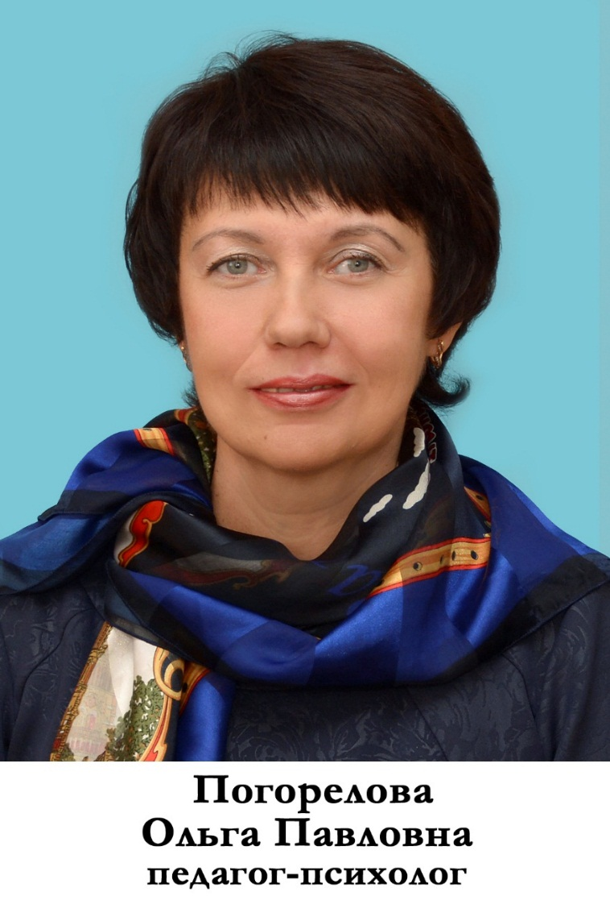

Социально-психологическая служба
Педагог-психолог высшей квалификационной категории.
Свою задачу видит в том, чтобы повысить самооценку детей, снизить застенчивость, тревожность, адаптировать детей к условиям жизни в коллективе, раскрыть их творческие способности, развить навыки самопознания и взаимодействия друг с другом, формировать толерантное поведение.

Slide 5

2025/2026

Slide 6

Приём заявлений в 1-е классы на 2025/2026 учебный год начинается 1 апреля 2025 года
Преимущественное право при зачислении в первый класс МОУ СШ № 86 имеют:
-проживающие в одной семье и имеющие общее место жительство дети, братья и (или) сестры которых обучаются в МОУ СШ № 86;
-дети сотрудника полиции;
-дети сотрудников, проходящих службу в учреждениях и органах уголовно-исполнительной системы, федеральной противопожарной службе Государственной противопожарной службы, органах по контролю за оборотом наркотических средств и психотропных веществ и таможенных органах Российской Федерации;
-дети военнослужащих и другие категории граждан.
-приказ Министерства просвещения РФ от 2 сентября 2020 г. № 458 «Об утверждении Порядка приема на обучение по образовательным программам начального общего, основного общего и среднего общего образования»
-Положение о порядке приема граждан в муниципальное общеобразовательное учреждение «Средняя школа № 86 Тракторозаводского района Волгограда»
Подробная информация размещена
на официальном сайте школы
https://school86.oshkole.ru/

Slide 7

Условия и порядок приёма граждан
в 1 класс МОУ СШ № 86
В первый класс принимаются дети, достигшие на начало учебного года (на 1 сентября) возраста не менее 6 лет 6 месяцев при отсутствии противопоказаний по здоровью, но не позже достижения детьми возраста 8 лет
Приём в первый класс детей более раннего или более позднего возраста осуществляется с разрешения Тракторозаводского территориального управления департамента по образованию администрации Волгограда

Slide 8

Заявление о приеме на обучение и документы для приема на обучение подаются одним из следующих способов:
Заявление о приеме ребенка в школу может быть подано родителями (законными представителями) одним из двух вариантов:
1.Самостоятельная регистрация заявления через информационную систему «Е-услуги. Образование» (в день подачи заявления и в течение семи рабочих дней, начиная со дня подачи электронного заявления, родители (законные представители) обязаны предоставить в школу оригиналы документов и их копии, необходимых для зачисления ребенка в первый класс, согласно графику приема документов.). По истечении семи рабочих дней электронные заявления родителей (законных представителей) ребенка, которые не предоставили оригиналы документов, будут отклонены.
2. Посредством очного приема заявителя в школе, где член приемной комиссии регистрирует заявление через информационную систему
«Е-услуги. Образование».

Slide 9
При посещении МОУ СШ № 86 родители (законные представители) ребенка предъявляют оригиналы документов
Для приёма в МОУ СШ № 86
родители (законные представители) ребенка
представляют следующие документы:
-копия документа, удостоверяющего личность родителя (законного представителя) ребенка;
-копия свидетельства о рождении ребенка;
-копия документа, подтверждающего установление опеки или попечительства (при необходимости);
-копия документа о регистрации ребенка по месту жительства на закрепленной территории;
-справка с места работы родителей (законных представителей) ребенка (при наличии права внеочередного или первоочередного приема на обучение);
-копию заключения психолого-медико-педагогической комиссии (при наличии)

Slide 10

ГРАФИК ПРИЕМА ДОКУМЕНТОВ:
понедельник-пятница
с 08.00 до 16.00, приемная.

Slide 11

В какую смену обучаются ученики?
В школе № 86 ученики 1-х классов обучаются только в первую смену при пятидневной неделе.
Ученики 2-4 классов обучаются во вторую смену.
Организована ли группа продленного дня?
В школы № 86 предусмотрена работа группы продленного дня для 1 классов. Первоклассники посещают бесплатную группу продленного дня.
Какого цвета школьная одежда?
Ученики школы носят классический стиль одежды. На сайте школы можно ознакомиться с Положением о школьной одежде и внешнем виде учащихся.

Slide 12

Как организовано питание младших школьников?
С 01.09.2020 года все ученики начальных классов обеспечиваются бесплатным горячим питанием. Учащиеся первой смены питаются горячими завтраками. А учащиеся второй смены – горячими обедами.
В здании школы № 86 функционирует столовая.
Могут ли родители выбирать педагога для своего ребенка при поступлении в школу?
Родители (законные представители) ребенка могут только выразить желание обучаться у конкретного педагога.
Как обеспечиваются школьники учебниками и учебными пособиями в школе?
Все учебники с 1 по 11 класс предоставляются бесплатно школьной библиотекой.

Slide 13

Контакты
муниципальное
общеобразовательное учреждение
«СРЕДНЯЯ ШКОЛА № 86
Тракторозаводского района Волгограда»
Официальный сайт школы
https://school86.oshkole.ru/
Группа МОУ СШ № 86
https://vk.com/public215723859
+7 (8442) 71-48-22 /Приемная /
+7 (8442) 71-42-88 /Методисты/
schoo86@volgadmin.ru

